Slide 1
স্বাগতম

Slide 2
পরিচিতি
পার্থ সারথী নাথ
ICT শিক্ষক
লতিফপুর আলহাজ্ব আবদুল জলিল উচ্চ বিদ্যালয়
সীতাকুন্ড, চট্টগ্রাম। # 01839928606
parthaict2019@gmail.com
বিজ্ঞান
সময়-৫০ মিনিট, শ্রেণি-সপ্তম, অধ্যায়-দ্বাদশ , পৃষ্টা-১২৪-১২৬
19.06.2020

Slide 3
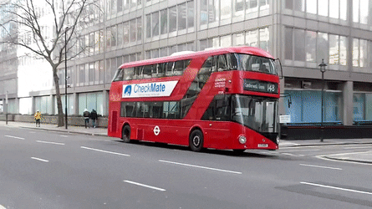
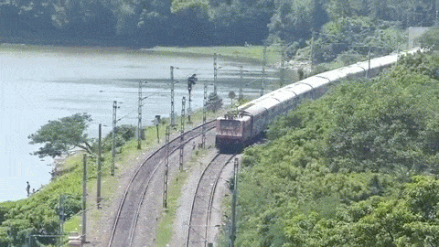
যখন বাস বা রেল চলন্ত অবস্থায় থাকে তখন কি মনে হয় গাছপালা, বাড়িঘর পেছনের দিকে ছুটে যাচ্ছে?
ছবিতে তোমরা কি দেখতে পেয়েছ?
সূর্য কি পূর্ব দিক থেকে পশ্চিম দিকে ঘুরছে ?

Slide 4
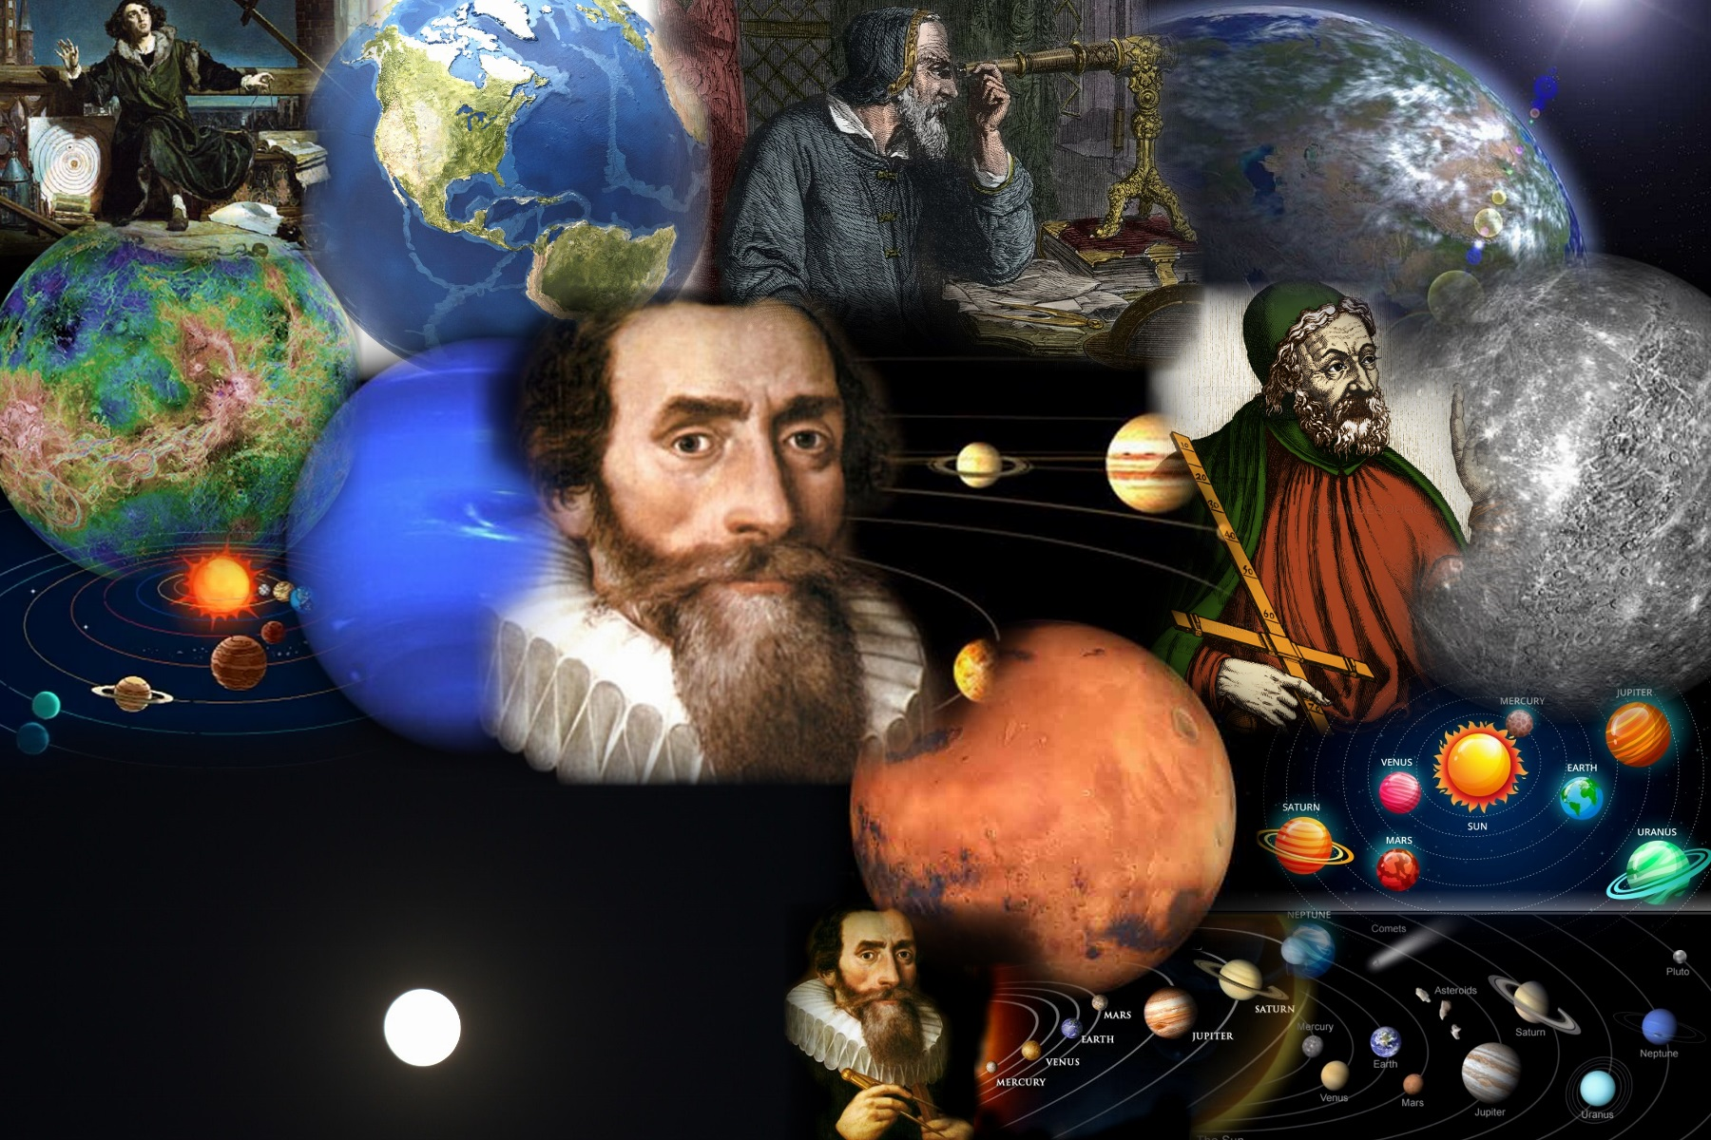
সৌরজগত
পাঠ-(১-৪)

Slide 5
শিখনফল
এই পাঠ শেষে শিক্ষার্থীরা------
সৌরজগতের গঠন ব্যাখ্যা করতে পারবে।
সৌরজগতের ভৌত বৈশিষ্ট্য তুলনা করতে পারবে।
সৌরজগতের গঠন কাঠামোর চিত্র অঙ্কন করতে পারবে।

Slide 6
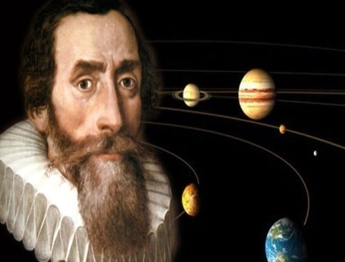
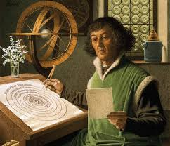
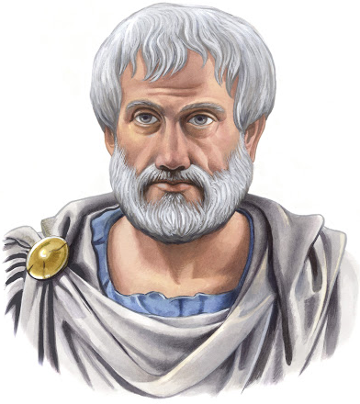
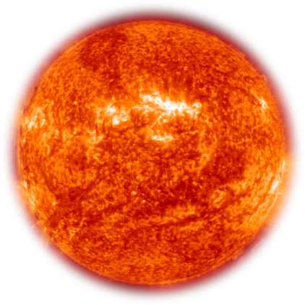
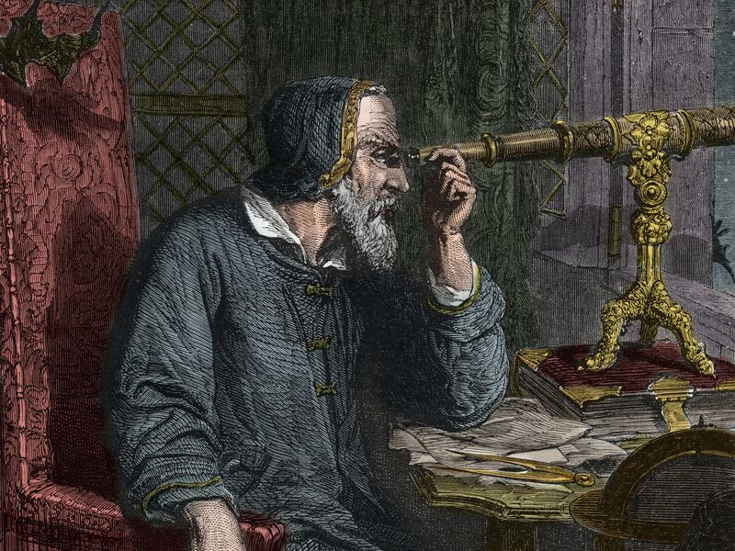
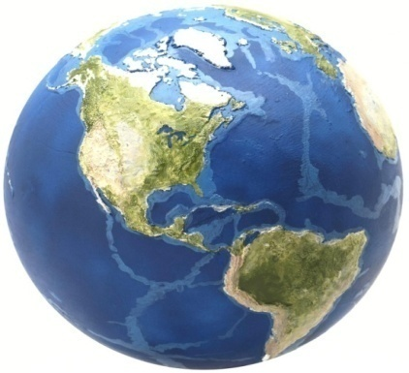
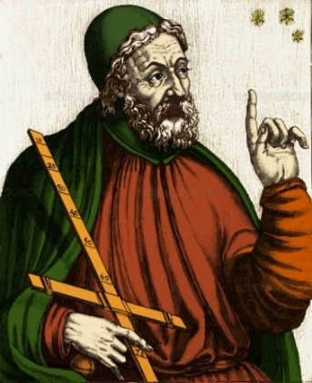
তখন এই মহাকাশ নিয়ে বিভিন্ন বিজ্ঞানী বিভিন্ন মতবাদ প্রস্তাব করেন।
প্রাচীনকালে মহাকাশের জোতিষ্ক দেখার আধুনিক কোন যন্ত্রপাতি ছিল?
কেপলার
অ্যারিস্টটল
সূর্য
কোপারনিকাস
১৪৭৩-১৫৪৩
পৃথিবী
সূর্য
পৃথিবী
গ্যালিলিও
টলেমী

Slide 7
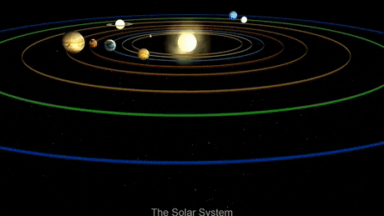
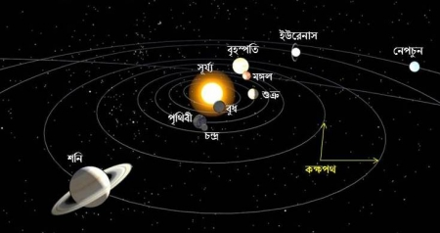
সূর্যকে কেন্দ্র করে যে কয়টি গ্রহ ঘুরছে তাদেরকি কোন নির্দিষ্ট পথ রয়েছে?
সূর্যকে কেন্দ্র করে কয়টি গ্রহ ঘুরছে ?
সূর্য একটি গ্রহ / নক্ষত্র
৮টি গ্রহ
কক্ষপথ

Slide 8
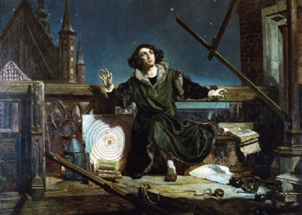
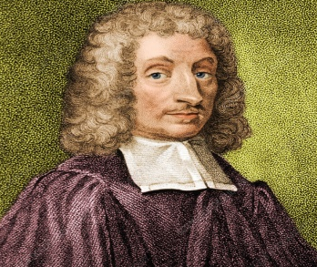
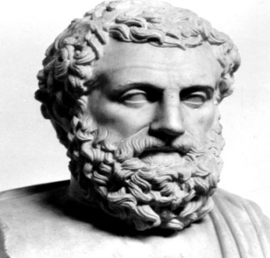
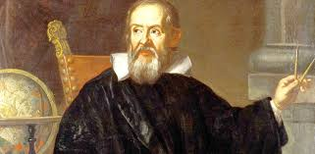
মুল্যায়ন
ছবি মিল করে বল।
১। পৃথিবীকে কেন্দ্র করে সূর্য ঘুরছে।
প্রস্তাবটি কোন বিজ্ঞানীর?
২। সূর্যকে কেন্দ্র করে পৃথিবী ঘুরছে।
প্রস্তাবটি কোন বিজ্ঞানীর?
৩। সূর্যকেন্দ্রিক মডেলটির পক্ষে প্রমাণ
হাজির করে কোন কোন বিজ্ঞানী?

Slide 9
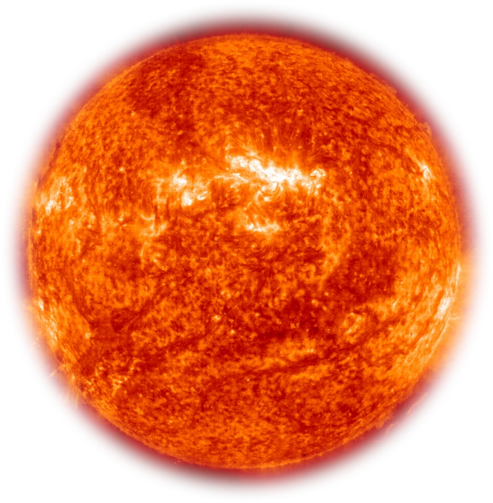
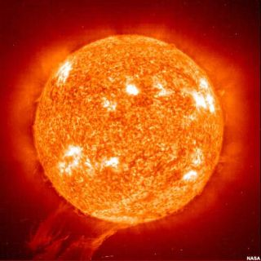
সূর্য
হাইড্রোজেন ও হিলিয়াম
সৌরজগতের কেন্দ্রে রয়েছে কে?
সূর্য একটি জলন্ত গ্যাস পিন্ড।
গ্যাসপিন্ডে কোন ধরনের গ্যাস রয়েছে?
সূর্য কিভাবে শক্তি উৎপন্ন করে?
সূর্য থেকে পৃথিবীর দূরত্ব কত?
হাইড্রোজেন গ্যাসের পরমাণু পরস্পরের সাথে যুক্ত হয়ে হিলিয়াম পরমাণুতে পরিণত হয়ে তাপ শক্তি ও আলোক শক্তিতে রূপান্তরিত হয়।
সূর্য থেকে পৃথিবীর দূরত্ব ১৫ কোটি কি.মি. ?

Slide 10
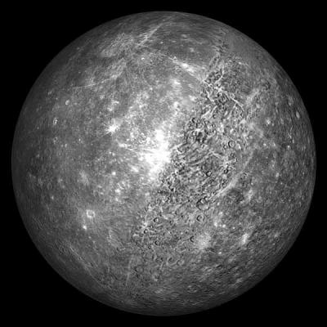
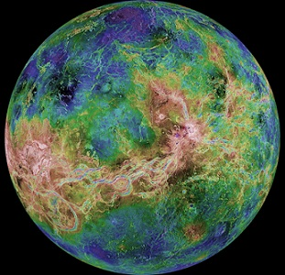
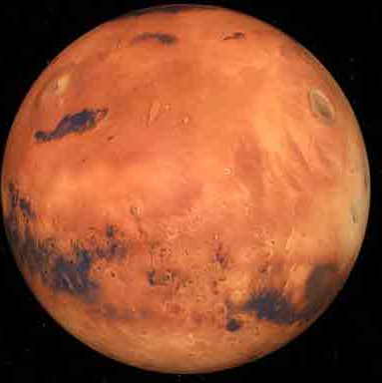
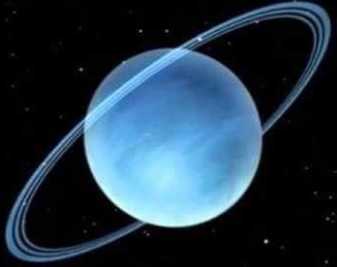
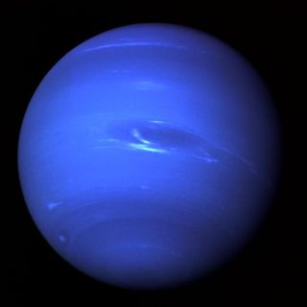
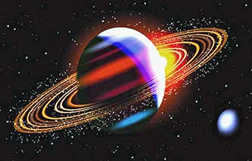
ইউরেনাস
শনি
বুধ
পৃথিবী থেকে সন্ধ্যায় পশ্চিম আকাশে সন্ধ্যা তারা, ভোরবেলায় শুকতারা রূপে দেখা যায়।
মঙ্গল
জীবনযাপনের উপযোগী পরিবেশ রয়েছে। দূরত্বের দিক থেকে ৩য় গ্রহ।
বৃহস্পতি
পৃথিবী
শুক্র
সূর্যের নিকটতম গ্রহ, কোন বায়ুমন্ডল নেই।
নেপচুন
লাল গ্রহ, পৃষ্ট ধুলিময় ও পাতলা বায়ুমন্ডল রয়েছে।
গ্যাস দিয়ে তৈরি, এটাকে ঘিরে কতগুলো রিং রয়েছে।
ইউরেনাসের অনুরূপ
সবচেয়ে বড় গ্রহ, শুধু গ্যাস আছে, কোন কঠিন পৃষ্ট নেই।
গ্যাস ও বরফ দিয়ে গঠিত।

Slide 11
মূল্যায়ন
১. সূর্যের জলন্ত গ্যাস পিন্ডে কি কি গ্যাস রয়েছে?
ক. হাইড্রোজেন, নাইট্রোজেন
খ. অক্সিজেন, হিলিয়াম
গ. হাইড্রোজেন, নিয়ন
ঘ. হাইড্রোজেন, হিলিয়াম
২. সূর্য থেকে পৃথিবীর দূরত্ব কত কি. মি.?
ক. ১৩
খ. ১৪
গ. ১৫
ঘ. ১৬
৩. দূরত্বের দিক থেকে পৃথিবী কত তম গ্রহ ?
ক. ১ম
খ. ২য়
গ. ৩য়
ঘ. ৪র্থ

Slide 12
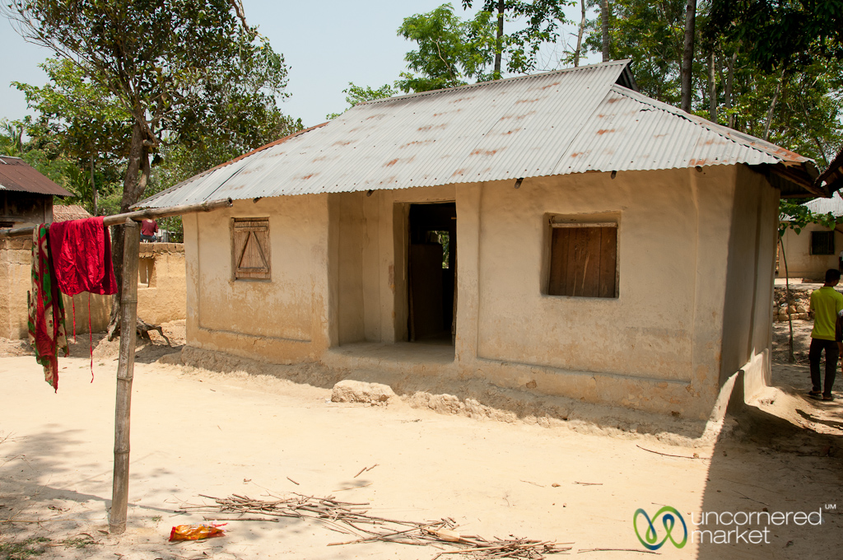
বাড়ির কাজ
আমরা সূর্য থেকে তাপ ও শক্তি নিয়ে একটি গ্রহে বাস করি। এছাড়া আরও ৭টি গ্রহ সূর্যকে কেন্দ্র করে ঘূর্নায়মান।
উদ্দীপকের আলোকে একটি সৌরজগতের চিত্র অঙ্কন কর। গ্রহগুলো বিভিন্ন রং কর।

Slide 13
ধন্যবাদ

